Slide 1

人工智能导论期末展示
汇报人：王子源

Slide 2
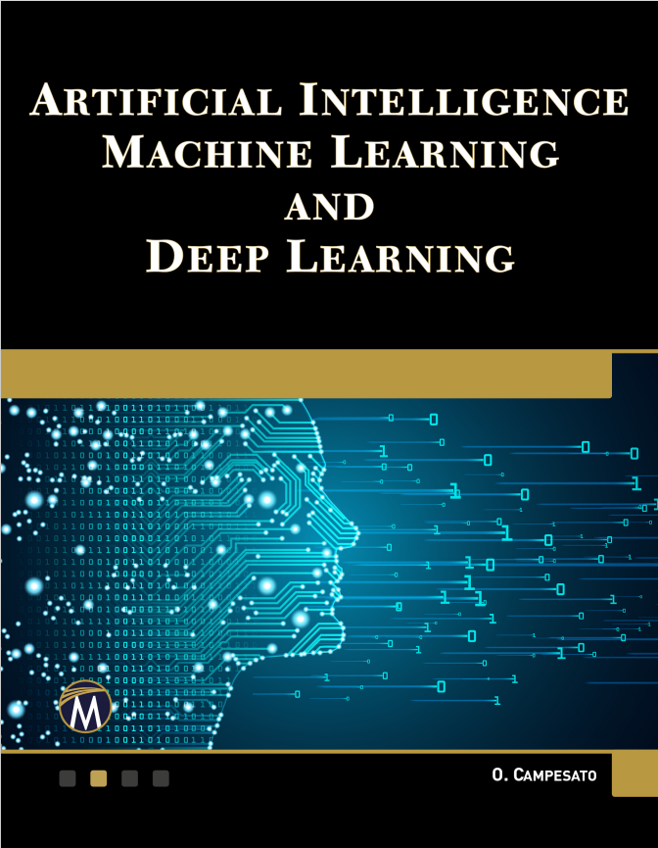
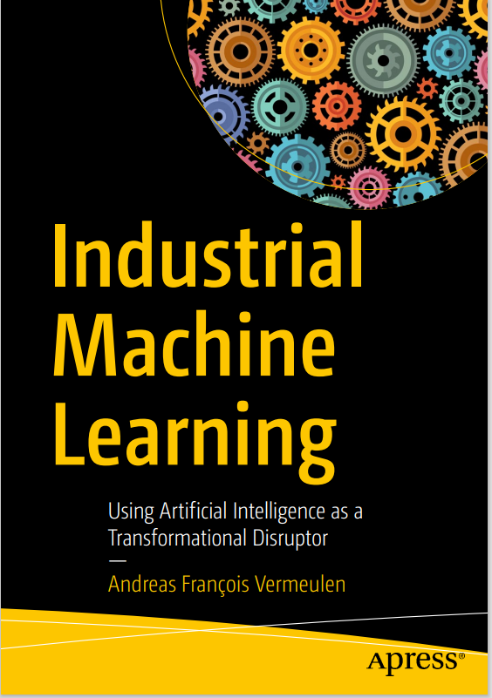
01
工作内容：翻译书籍
Chapter2,3
Chapter6,7,8,10

Slide 3
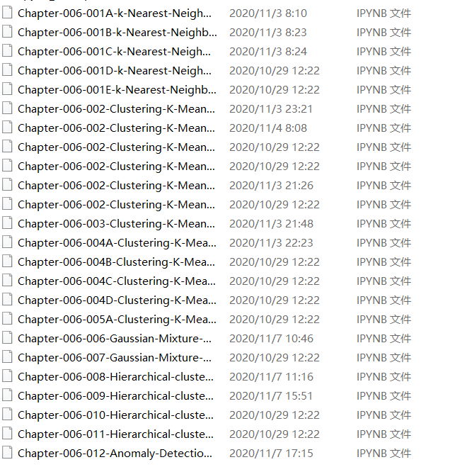
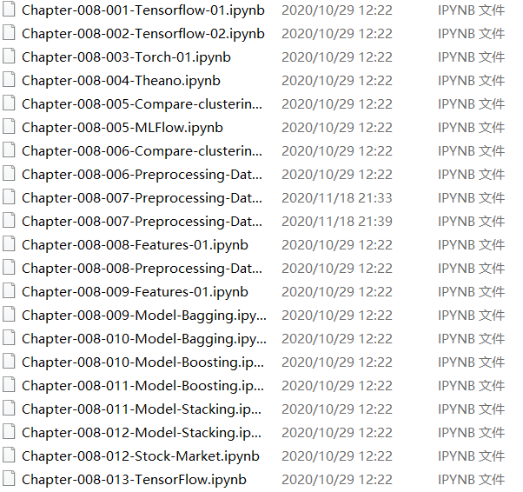
01
工作内容：理解程序

Slide 4
01
工作内容
机器学习简介
机器学习的类型，算法的分类，机器学习要完成的任务。
事前处理：特征工程，选择，提取。降维操作
什么是数据集：训练集和测试集，交叉验证。
什么是正则化：特征缩放，数据规范化与标准化
评价模型的指标：R2，混淆矩阵，召回率，精度……
什么是线性回归和其他类型的回归。
使用Numpy和Matplotlib绘制散点图，计算MSE
Keras上的一个线性回归例子：housing.csv

Slide 5
01
工作内容
机器学习中的分类算法
分类的概念：什么是分类器。
常用的分类器：KNN，决策树，随机森林，SVM，朴素贝叶斯。
二值分类和多类别分类
什么是线性分类器
详细介绍常用算法：knn，决策树

Slide 6
01
工作内容
无监督学习（聚类）
介绍了K近邻算法，Kmeans（高斯混合模型），层次聚类。
介绍了异常检测的方法：点异常，上下文异常，集体异常。

Slide 7
01
工作内容
无监督学习（神经网络工具包）
介绍了自编码器（Autoencoder），生成式对抗网络（GAN），卷积神经网络（CNN），循环神经网络（RNN），谱聚类，BIRCH聚类算法。
介绍了机器学习工具包：sklearn，Keras，XGBoost，StatsModels，LightCBM，CatBoost。

Slide 8
01
工作内容
无监督学习（深度学习）
介绍了TensorFlow，PyTorch，Theano等常用的深度学习库。
介绍了如何处理数据集：数据预处理，特征抽取。
介绍了一个现实中的应用：股市交易。

Slide 9
01
工作内容
进化算法
总体介绍进化算法的过程：一共三步
随机生成最初的种群个体，评估种群中个体的适应值，重复选取下一代个体（繁殖，交叉，突变，选择）
介绍蚁群算法，文化算法，分布式进化算法，线性规划，粒子群优化，强化学习等具体算法。
用这些算法解决一些著名的问题：多仓库车辆调度问题，哥尼斯堡七桥问题，旅行推销员问题。

Slide 10
2020
谢谢大家

